Slide 1
.NET - Usando a Clean Architecture
Application
Core
Domain
Definido as entidades do negócio e implementado as interfaces que vão reger os casos de usos da aplicação
Infrastructure
Persistence
Aqui será criado a classe de contexto do Entity Core (DbContext) e a implementação dos repositórios, além do ServiceExntesions
Presentation
Test

Slide 2

.NET - Usando a Clean Architecture
Application
Domain
Persistence
Presentation
Test
Entity
Context
BaseEntity.cs
User.cs
AppDbContext.cs
Interfaces
Repositories
IBaseRepository.cs
IUnitOfWork.cs
IUserRepository.cs
BaseRepository.cs
UnitOfWork.cs
UserRepository.cs
ServiceExtensions.cs

Slide 3
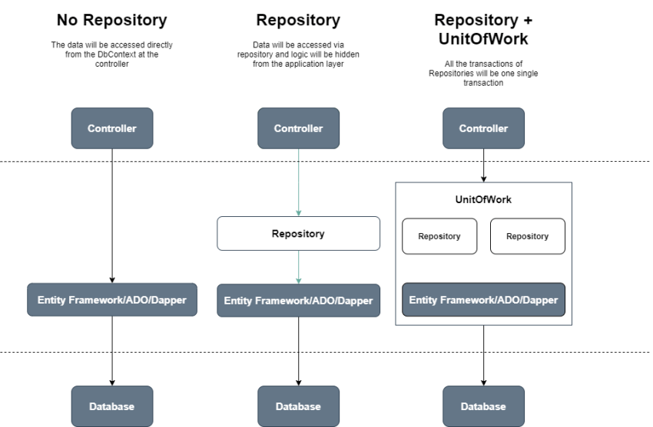
.NET - Usando a Clean Architecture
Os dados são acessados diretamente a partir do contexto – DbContext – no controller
Os dados são acessados via Repository e a lógica será oculta na camada de aplicação
Todas as transações dos repositórios serão uma única transação
O Entity framework já incorpora toda abstração de acesso a banco (repositório) através da classe DbContext(DbSet<T>) ele já faz o CRUD e trabalha as entidades como uma unidade de trabalho (Rastreio de transações). Se ele já faz tudo isso, por qual motivo tenho que criar o padrão Repositório e IUnitOfWork?
IUnitOfWork resolve o problema de atualização de várias entidades concorrentes entre si, centralizando e rastreando para uma transação única.
Abstração do ORM que acessa os dados
Testabilidade
Controle de transações
Gerenciamento de estado
Complexidade adicional
Redundância de código
Complexidade adicional
Overhead de desempenho

